Slide 1
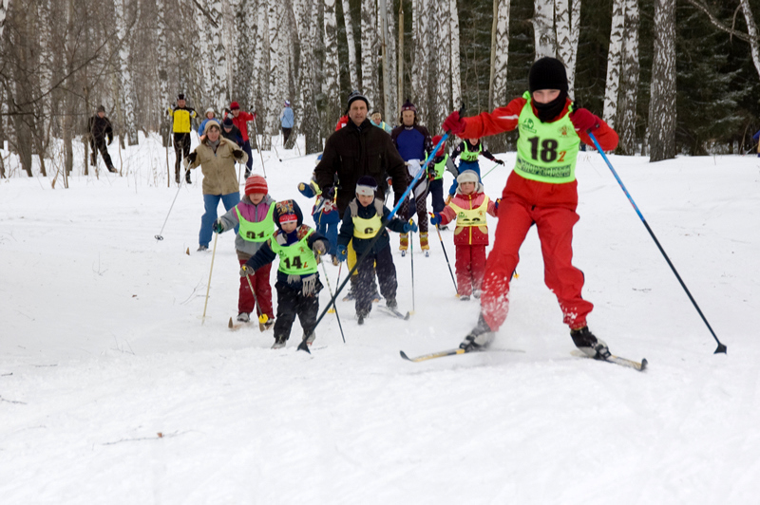
ПОДВИЖНЫЕ ИГРЫ И ЭСТАФЕТЫ НА ЛЫЖАХ
Выполнил:
учитель физической культуры
ГБОУ «Санаторно-лесная школа»
Бабин Александр Иванович

Slide 2
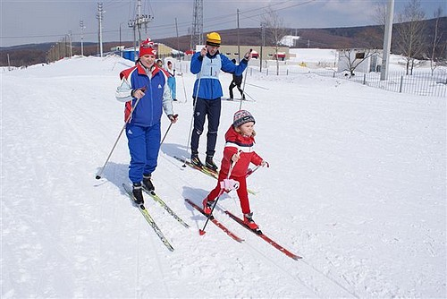
Роль подвижных игр в спортивной подготовке юных лыжников трудно переоценить. По существу, здесь речь идёт об использовании наиболее эффективного в этих условиях игрового метода. Высокое его достоинство состоит в том, что он делает доступным изучение технически сложных упражнений.
Одновременно использование игры обеспечивает комплексное совершенствование двигательной деятельности, где вместе с двигательными навыками формируется и развивается физическая сила.
Обучение и совершенствование в игровых условиях придает навыкам особую стабильность и гибкость.
Вот для этого и нужно использовать подвижные игры. И чем младше возраст занимающихся, тем больше времени отводится им на занятиях.
С помощью подвижных игр можно с успехом решать все виды специальной подготовки: физической, технической, тактической и психологической.

Slide 3
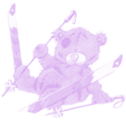
КЛАССИФИКАЦИЯ ПОДВИЖНЫХ ИГР
НЕКОМАНДНЫЕ
игры с водящими
игры без водящих
КОМАНДНЫЕ
с одновременным участием всех играющих
с поочередным участием – эстафеты
ПЕРЕХОДНЫЕ

Slide 4

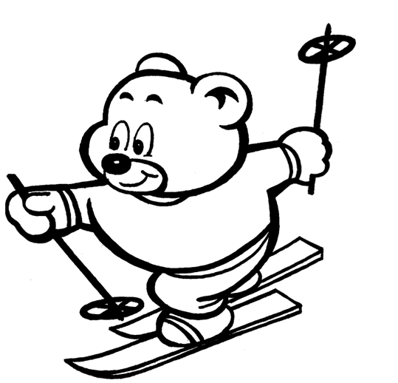
НЕКОМАНДНЫЕ ИГРЫ
В некомандных играх отсутствует необходимость добиваться цели общими усилиями. Каждый играющий действует независимо, соблюдая только правилам игры.

Slide 5
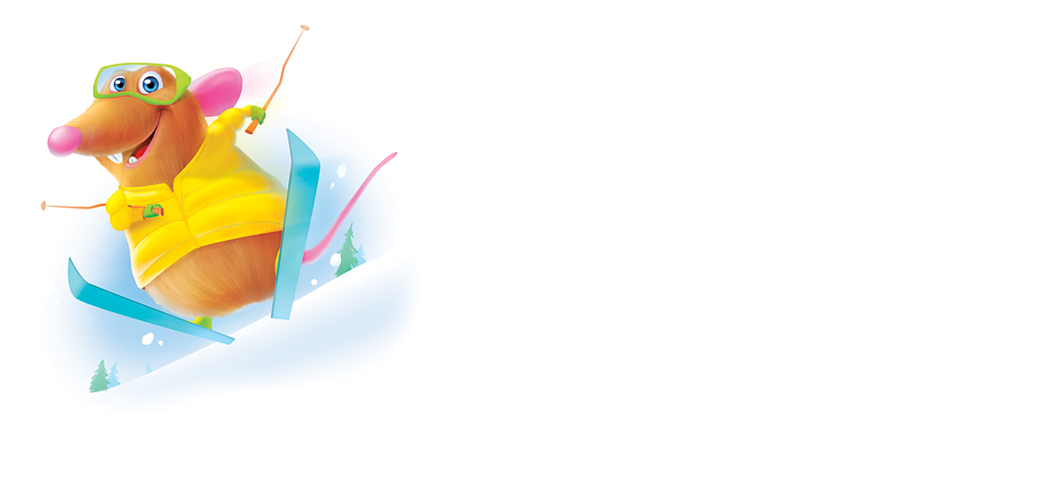
ПЕРЕХОДНЫЕ ИГРЫ
В переходных командных играх появляются элементы согласования действий внутри отдельных групп играющих. В начале участники действуют самостоятельно, но по мере развития сюжета игры образуются группы, в которых при решении отдельных задач приходится действовать согласованно.

Slide 6
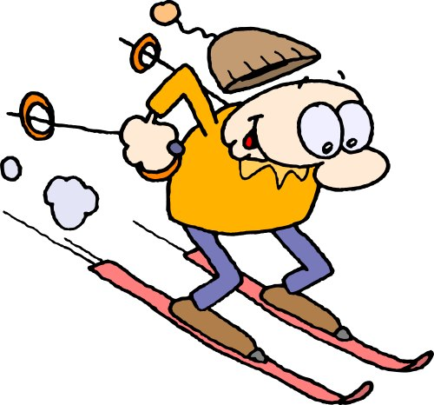
КОМАНДНЫЕ ИГРЫ
В командных играх соревнования происходят между игровыми командами. Действия отдельных участников здесь подчинены интересам всей команды. Поставленная цель достигается главным образом согласованными действиями играющих. Для определения результата игры необходимо судейство.

Slide 7
ТРЕБОВАНИЯ, ПРЕДЪЯВЛЯЕМЫЕ К ПОДВИЖНЫМ ИГРАМ
При выборе игры необходимо учитывать возрастные особенностей детей, их физическую и технико-тактическую подготовленность, количество занятий, организацию и дисциплинированность, условия проведения данного занятия, наличие инвентаря.
Чтобы не расширять круг учебных средств, любую из уже основных игр постепенно усложняют за счет введения различных препятствий, дополнений к правилам, изменяя способы перемещения.
Проведение игры начинают с размещения участников, назначения капитанов и водящих. Объясняя игру, нужно разместить учащихся, чтобы они хорошо видели и слышали учителя. Лучше всего, чтобы играющие были расставлены в исходное положение для проведения игры. Если в начале игры ребята становятся в круг, то учитель располагается не в середине круга, а в цепи играющих. Если класс разделен на две команды, и они выстроены одна против другой на значительном расстоянии, то перед объяснением можно сблизить команды, а затем развести на исходные позиции.
В ходе игры надо приучать школьников к точному соблюдению правил, добиваться сознательной дисциплины.

Slide 8
Кроме контроля за соблюдением правил, нужно следить и за тем, чтобы учащиеся правильно выполняли технические приемы, на закрепление которых нацелена игра. За каждый технический прием (удачный) можно начислять дополнительные очки.
Игру нужно заканчивать в тот момент, когда учащиеся ещё увлечены, но видны уже первые признаки утомления. Эти признаки проявляются в снижении интереса играющих, появляются вялость в движениях, невнимательность, нарушение правил, увеличение ошибок, а также в покраснении кожи, потоотделении и т. д.
Окончание игры не должно быть для учеников неожиданным, можно предупредить играющих: «Играем ещё 3 минуты» и т. д.
Для снятия чрезмерного физического напряжения в ходе игры нужно периодически делать перерывы, заполняя их анализом технических ошибок, уточнением отдельных пунктов правил. В зависимости от решаемых задач и физического состояния учеников варьируют в эстафетах и играх длину преодолеваемой дистанции, количество повторений, продолжительность пауз.

Slide 9
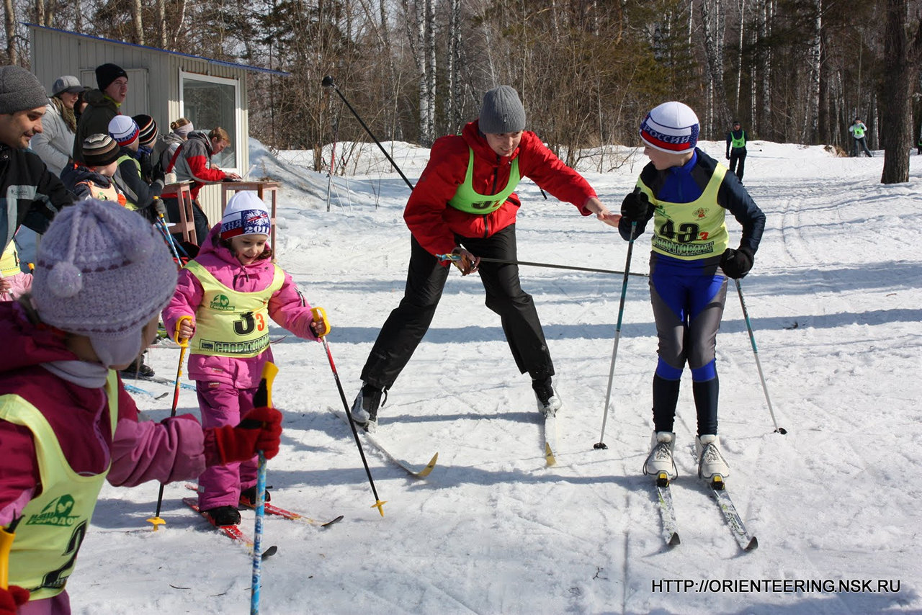
ЛЫЖНЫЕ ЭСТАФЕТЫ

Slide 10
ВСТРЕЧНАЯ ЭСТАФЕТА
Цель. Совершенствовать технику лыжных ходов, развивать у занимающихся тактическое мышление.
Место проведения. Ровная открытая площадка (100 X 40 м).
Инвентарь. 4 больших флага (2 красных, 2 синих).
Подготовка. Играющие делятся на команды и рассчитываются по порядку номеров. Четные номера идут на противоположный конец площадки и выстраиваются там за стартовой линией в колонну по одному лицом к своим нечетным номерам. Справа от первого стоящего в колонне на стартовой линии ставятся большие цветные флаги. Между стартовыми линиями, проложенными на обеих концах поляны, команды прокладывают и хорошо накатывают себе лыжни. Учитель находится у стартовой линии на одном конце поляны, его помощник у стартовой линии на противоположной стороне. Они следят за правильностью передачи эстафеты.
Проведение. По команде учителя первые номера всех команд начинают бежать по лыжне к своим вторым номерам; передав эстафету касанием правой руки, они становятся замыкающими в колонне четных номеров. Второй номер начинает бег по лыжне и т. д.
Когда все участники пробежали свои этапы и построились на противоположной стороне площадки, эстафета заканчивается.
Побеждает команда, первой закончившая выполнение задания.
Методические указания. Участник, готовясь к приему эстафеты, становится так, чтобы крепления его лыж не выдвигались вперед за линию старта. Не разрешается выбегать вперед за линию старта до момента передачи эстафеты касанием. Участники проходят свои этапы без палок. Рука принимающего эстафету должна находиться с правой стороны от флага и после передачи эстафеты ее нельзя проносить над флагом.
Чем ниже температура воздуха, тем короче должны быть этапы эстафеты. Этап эстафеты проходится участником только тем ходом, который указал учитель. В том случае, если способ передвижения на лыжах не будет указан учителем, каждый участник может использовать наиболее выгодный для данного участка и характера местности способ передвижения.

Slide 11
С ПАЛКАМИ И БЕЗ ПАЛОК
Цель. Отработать технику лыжных ходов, силу толчка.
Место проведения. Ровная открытая площадка с неглубоким снежным покровом.
Инвентарь. 4 больших флага и по одной паре лыжных палок на команду.
Подготовка. На площадке прокладываются две параллельные линии (стартовая и на расстоянии 50 — 60 м финишная). По краям линий ставятся флаги (стартовые — синие, финишные — красные).
Все участники делятся на команды и выстраиваются перед стартом в колонны по одному, интервал между колоннами 8 — 10 м.
Первые номера команд имеют в руках пару лыжных палок. Учитель находится на линии старта в створе синих флагов, его помощник — на линии финиша. Они следят за правильностью выполнения участниками заданий и правил игры. На финишной линии раствором чернил делаются отметки места постановки лыжных палок (круг, пятно). Команды накатывают себе лыжи от старта до места постановки лыжных палок на финишной линии.
Проведение. По сигналу учителя первые номера всех команд, отталкиваясь лыжными палками, бегут бесшажным одновременным ходом к линии финиша, втыкают в снег на отметки свои лыжные палки и бегут скользящим шагом обратно, оставляя справа от себя своих стартующих партнеров. Касанием руки передают эстафету. Второй лыжник начинает бег к линии финиша, берет там палки и, пользуясь ими, возвращается к стартовой линии, передает их очередному участнику, а сам встает в конец колонны и т. д. до тех пор, пока последний участник не пересечет линию старта. Команда, закончившая эстафету первой, считается победившей.
Методические указания. Участник может пользоваться палками только при беге в одну сторону. Очередной участник может начать бег после того, как его руки коснется закончивший бег по этапу или он получит в руки лыжные палки. Лыжные палки передаются в вертикальном положении. Уронивший палки на линии финиша поднимает и ставит их в снег сам и только после этого может продолжать бег.
Чем холоднее, тем короче должны быть этапы эстафеты. Лыжня эстафеты должна быть заранее хорошо накатана. При повторении эстафеты палки втыкаются в снег на финишной линии заранее, первые участники бегут к линии финиша без палок, а возвращаются, пользуясь палками.

Slide 12
У КОГО СИЛЬНЕЕ РУКИ
Цель. Совершенствовать технику одновременного бесшажного хода. Развивать силу рук.
Место проведения. Ровная, хорошо накатанная поляна или площадка с небольшим уклоном.
Инвентарь. 8 флагов (по 4 разного цвета).
Подготовка. Участники делятся на две команды, выстраиваются в колонны по одному за линией старта, рассчитываются по порядку номеров. Четные номера переходят на противо­положную сторону площадки и встают за линией, ограничивающей площадь проведения эстафеты, лицом к своим нечетным номерам. Место построения команд обозначается флагами. Каждая команда прокладывает и накатывает для себя две параллельные лыжни с интервалом в 1 м (правую — для четных, левую — для нечетных номеров). Учитель и один из его помощников находятся на середине дистанции, сбоку от лыжни первой и второй команд. Два других помощника — у старта и финиша. Перед ними ставится задача: следить за разгоном и правильностью прохождения трассы.
Проведение. По сигналу учителя первые номера всех команд принимают старт, разбегаются до малого флага и дальше двигаются каждый по своей лыжне, толкаясь палками, к своим вторым номерам, которые начинают движение в обратном направлении. Первые номера после передачи эстафеты становятся в конец колонны вторых номеров и т. д. Команда, последний участник которой первым закончит эстафету, будет считаться победившей.
Методические указания. Передвигаться по лыжне от малого флага до финиша разрешается, только поочередно толкаясь лыжными палками, как в попеременном двухшажном ходе. Шаги ногами на этом отрезке лыжни штрафуются прибавлением двух секунд (за каждый шаг) ко времени, показанному командой. Очередной участник может начинать разбегаться только после того, как предыдущий участник пересечет линию флагов. Длину этапов можно изменять в зависимости от подготовленности участников. Необходимо подготовить твердую опору для выполнения толчка. Эту эстафету можно проводить и как игру: в этом случае участники бегут в одну сторону, стартуют парами. Участник, пришедший первым, получает одно очко, второй — два. Затем дается старт вторым номерам, их очки плюсуются к первым результатам и т. д.
Команда, набравшая меньшее количество очков, объявляется победившей.
Задача остается та же: пройти этап, пользуясь только толчками палок.
Учитель может поставить задачу продвигаться от старта до финиша только одновременными толчками палок.

Slide 13
С ГОРКИ НА ГОРКУ
Цель. Совершенствовать технику подъемов и спусков с гор на лыжах.
Место проведения. Для младших школьников — маленькая горка с небольшой крутизной ската. Для старших и более подготовленных — горка в 30 — 40 м длины с достаточно крутым склоном.
Инвентарь. 4 больших флага (по 2 одноцветных флага на команду).
Подготовка. Участники делятся на команды, которые, разделившись в свою очередь на две половины, выстраиваются в колонны по одному (четные номера команды — на горе, нечетные — под горой) лицом друг к другу.
Место построения команд как наверху, так и внизу обозначается флагами, поставленными на стартовых линиях, интервал между командами 8 —10 м. Учитель находится наверху, его помощник — внизу у стартовой линии.
Проведение. По команде учителя первые номера бегут в гору, используя указанный учителем способ подъема, касаются рукой вторых номеров, те начинает спуск с горы, а пер­вые номера становятся в конец колонны четных номеров.
Эстафета продолжается до тех пор, тюка каждый участник не пройдет свой этап дважды: один раз в гору, второй — под гору. Команда, участники которой пройдут свои этапы пер­выми, будет считаться победившей.
Методические указания. У принимавшего эстафету рука находится за флагом. Передающий проходит линию старто­вого флага, оставляя команду справа от себя.
Подниматься в гору можно только одним способом. Для усложнения задания можно включить требования обойти препятствие, перелезть через снежный вал, перешагнуть через окоп, переставить флажок с одного места на другое и т. д.

Slide 14
ЗМЕЙКА
Цель. Совершенствовать технику скользящего шага, выработать сильный толчок ногой, отработать технику поворота «переступанием» в движении.
Место проведения. Ровная открытая площадка или пологий склон с хорошо укатанным плотным снежным покровом.
Инвентарь. 24 — 30 малых флажков на палках (можно использовать и лыжные палки участников).
Подготовка. Участники делятся на две команды и выстраиваются в колонны на одной стартовой линии, интервал 10— 12 м. Перед каждой командой перпендикулярно стартовой линии ставятся палки с флагами в одну линию (параллельно для обеих команд), расстояние между палками 3,5 — 4 м. Учитель находится у старта, его помощники на середине дистанции у палок.
Проведение. По сигналу учителя бег начинают первые номера команд поочередно, огибая каждую палку (первую — слева, вторую — справа и т. д.). Обогнув последнюю палку, они поворачивают назад и бегут напрямик скользящим шагом к старту, касаются очередного участника, стоящего на старте, правой рукой, а сами становятся последними в колонну своей команды. Бег начинает второй номер и т. д.
Победившей считается команда, первой закончившая эстафету.
Методические указания Данную эстафету можно проводить по кругу, она может быть встречной и линейной. У линии передачи эстафеты все участники оставляют свою команду справа от себя.
Огибать флажки нужно в установленном учителем порядке. Сбитую палку ставит уронивший, только после этого он может продолжать бег по дистанции. Все участники проходят свои этапы без палок. Для более подготовленных участников можно проводить эстафету слегка под гору, что увеличивает скорость и усложняет прохождение «змейки»; можно ввести требование пройти «змейку» коньковым ходом (проходить расстояние между флагами за один шаг); разрешить им пользоваться палками.

Slide 15
БЫСТРЕЙ ПОВЕРНЕШЬСЯ — СКОРЕЕ ВЕРНЕШЬСЯ
Цель. Закрепить ранее полученные навыки спуска с горы в различных стойках, повороты в движении, торможение лыжами в сложных условиях, подъемы в гору различными способами.
Место проведения. Небольшая, но крутая горка с ровным выкатом, с хорошо уплотненным снежным покровом.
Инвентарь. 6 флагов (4 больших и 2 малых).
Подготовка. Участники делятся на команды и выстраиваются наверху, справа от стартовых флагов, в колонны по одному лицом к склону, интервал 6 — 8 м. В 5 — 7м от конца склона ставятся флаги с интервалом 10 —12 м. У подножия горы в 6 — 8 м от больших флагов ставятся (выше по склону) малые флажки, обозначающие начало торможения.
Учитель располагается внизу, сбоку от поворотного флага, его помощник наверху дает старт участникам.
Проведение. По сигналу учителя первые номера команд принимают старт, спускаются вниз, поворачивают вправо (каждый вокруг своего большого флага) и поднимаются на горку. После передачи эстафеты второй участник может начинать спуск с горы. Победит команда, первой закончившая эстафету.
Методические указания. Крутизна и длина склонов, а также расстояние между поворотным и малым флагами должны соответствовать подготовке участников. Чем длиннее и круче склон, тем больше скорость при спуске и тем дальше нужно ставить флаг, вокруг которого делается поворот. Увеличивая расстояние между большим и малым флагами, создают больший участок торможения, тем самым уменьшая скорость перед поворотом.
Тормозить разрешается только после прохождения малого флага (за 6 — 8 м до поворота). Поворот выполняется всеми участниками в одну сторону. Тормозить палками не разрешается. Участник, уронивший флаг, ставит его на место и только после этого может продолжать движение. При повторении эстафеты повороты нужно производить в другую сторону.
Учитель может заранее определять способы передвижений на лыжах на всех отрезках этапа эстафеты. С более подготовленными участниками эстафету можно проводить без ограничений — на быстроту. В этом варианте подвергается проверке тактическая грамотность и техническая подготовленность участников.

Slide 16
ФЛАГ ПОДНЯТ - БЕГИ!
Цель. Совершенствовать полученные на уроках навыки в передвижении на лыжах.
Место проведения. Ровная площадка, пологий склон, площадка, через которую проходит овраг или какое-либо другое препятствие, которое обязательно должно располагаться поперек дистанции эстафеты.
Инвентарь. 4 — 6 флагов (по 2 на каждую участвующую команду).
Подготовка. Участники делятся на команды и выстраиваются за стартовой линией в колонны по одному лицом к финишу. По трассам эстафеты каждой команды учитель с по­мощниками расставляет совершенно одинаковые препятствия. На равнине или склоне ставят «змейку» из 6 — 8 лыжных палок (или флажков), на спуске ставят ворота, в конце этапа эстафеты на финишной линии ставится большой флаг.
Руководитель эстафеты находится на финише, помощники его — на старте.
Проведение. По сигналу учителя первые номера всех команд бегут вперед, преодолевая на своем пути препятствия: овраги, «змейки», спуски, подъемы и т. д., добегают до линии финиша и поднимают воткнутый там флаг над головой.
Взмах флага над головой — сигнал к началу бега следующего лыжника этой команды. Участник, окончивший свой этап, втыкает флаг в снег на финишную черту и остается на финише или возвращается к старту, не мешая ходу проводимой эстафеты.
Команда, первая закончившая эстафету, считается победительницей.
Методические указания. Если флаг «змейки» или «ворота» на склоне сбиты участником эстафеты, то он обязан поставить их сам, после чего может продолжать эстафету.
Стоя на линии старта около стартующих участников так, чтобы видеть финишный флаг, помощник учителя держит руку на плече очередного участника и ждет поднятия флага. По сигналу он снимает руку с плеча участника и дает команду «марш!», по которой лыжник начинает бег к финишу.

Slide 17
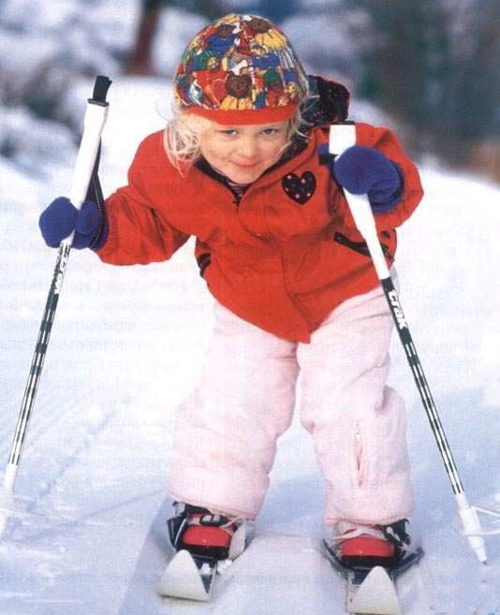
ИГРЫ НА ЛЫЖАХ

Slide 18

ГУСЬКОМ НА ЛЫЖАХ
Место проведения: ровная снежная площадка размером 50×200 м, на которой проложены две лыжни длиной по 150 м. Место поворота отмечено флажком.
Инвентарь: по 4 пары лыж и по 5 лыжных палок на команду; флажки для разметки дистанции и для судей.
Содержание и ход игры: Класс делится на команды по 4 человека в каждой. На дистанцию приглашаются одновременно две команды, которые выстраиваются у линии старта в колонну по одному в связке с помощью лыжных палок: три лыжника удерживают в горизонтальном положении, соединяя первого с последним, как и в предыдущей игре. Первый и последний игроки в команде используют еще по одной палке для отталкивания. Судейская бригада, состоящая из четырех человек, и остальные игроки наблюдают за ходом соревнования и техникой скольжения в связке.
По сигналу лыжники продвигаются к флажку, обходят его и возвращаются за линию старта – финиша. Подводятся итоги первого забега, на старт приглашаются следующие команды, и т.д. Затем подводятся итоги первого тура, после чего участники команд меняются местами: первый встает на место четвертого, а все остальные передвигаются на одно место вперед. Игра повторяется еще три раза, чтобы каждый участник команды успел побывать во всех ролях.
Правила игры:
1. Во время прохождения дистанции нельзя разрывать сцепление между участниками.
2. Движение участников по лыжне должно быть синхронным.
3. Начинать передвижение следует только после сигнала.
4. Максимальная оценка прохождения дистанции – 10 баллов. Максимально возможное количество баллов за четыре заезда – 40.
5. За каждую техническую ошибку команда лишается баллов. Цена каждой ошибки оговаривается заранее.
Подведение итогов: Выигрывает команда, которая набрала больше баллов.
Методические указания. До проведения игры на результат команды должны опробовать дистанцию, а судьи – попрактиковаться в судействе, уточнить правила.

Slide 19
СПУСК ШЕРЕНГАМИ
Место проведения: снежная горка с пологим спуском на школьном стадионе или в парке с линией старта за 3–4 м до склона. Расстояние между линиями старта и финиша – 15–25 м, ширина – не менее 15 м.
Инвентарь: по 4 пары лыж и по 1 паре лыжных палок на каждую команду-четверку; 4 флажка для разметки линий старта и финиша; 8–10 флажков другого цвета для разметки дистанции трассы.
Содержание и ход игры: Класс делится на команды по четыре человека в каждой по желанию учащихся или по расчету. Команды могут формироваться из мальчиков и девочек отдельно или быть смешанными. Ученики располагаются произвольно вокруг спуска, размеченного флажками, наблюдают за спуском других команд и участвуют в обсуждении техники исполнения.
На старте четыре участника берутся за руки, у крайних игроков в руках по палке. По сигналу команды выполняют три–четыре шага разбега и спускаются с горки, стараясь как можно быстрее пересечь линию финиша. Скорость спуска поддерживается крайними лыжниками с помощью палок. Спуск считается выполненным, когда все четыре участника пересекут линию финиша, взявшись за руки. Затем подводятся итоги, после чего лыжники меняются местами: крайние встают в середину. Каждая команда выполняет по два или по четыре спуска.
Правила игры:
1. Во время спуска команд нельзя находиться на трассе.
2.Во время спуска в шеренге нельзя разрывать сцепление.
3.Если сцепление было разорвано, а затем восстановлено без остановки движения, команда лишается 1 балла.
4.Если при спуске было допущено грубое нарушение равновесия, но участник не упал, с команды также снимается 1 балл.
5.Если команда остановилась во время движения, она лишается 3 баллов.
6.Если на трассе спуска было разорвано сцепление, которое привело к падению хотя бы одного из игроков, команда теряет 10 баллов.
Подведение итогов: Побеждает команда, которая набрала больше баллов за два или четыре спуска. Максимальное число баллов за один спуск – 10.

Slide 20
ДОГОНЯДКИ ПО КРУГУ
Место проведения: снежная площадка размером 200×200 м, на которой проложена лыжня по кругу диаметром 100–150 м, разделенная на четыре части, границы которых отмечены флажками.
Инвентарь: лыжи для каждого игрока; измерительная лента и флажки для разметки дистанции.
Содержание и ход игры: Класс делится на пять команд по 4 участника в каждой. Пятая команда выступает в роли судей. Первые номера выстраиваются на лыжне у флажков напротив своих команд.
По сигналу лыжники начинают бег по кругу, стараясь догнать идущего впереди. Участник, догнавший его, должен наступить на его лыжу и крикнуть: «Есть!». Лыжник, которому наступили на лыжу, выбывает из круга, и так до тех пор, пока не останется один лыжник. Игрок, выбывший первым, очков не получает, выбывший вторым получает 1 очко, третьим – 2 очка; победитель получает 3 очка. Затем стартуют вторые номера, и т.д.
Правила игры:
1. Нельзя начинать бег до сигнала учителя.
2. Нельзя сходить с лыжни и сокращать дистанцию.
Подведение итогов: Выигрывает команда, которая набрала больше победных очков.

Slide 21
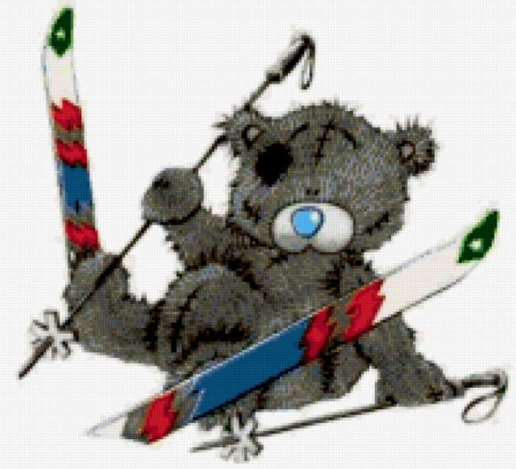
ЗАНЯТЬ МЕСТО
Играющие передвигаются на лыжах в 1,5 – 2 м друг за другом по замкнутому кругу. Водящий идёт за кругом в противоположную сторону, подаёт команду «Стой!» Дотрагивается до палки одного из лыжников и продолжает быстро двигаться по кругу. По сигналу все останавливаются, а игрок, осаленный водящим, быстро бежит по кругу в том же направлении. Каждый стремится занять свободное место. Не успевший занять свободное место становится водящим, игра продолжается.
Правило. При перебежке нельзя мешать играющим.

Slide 22
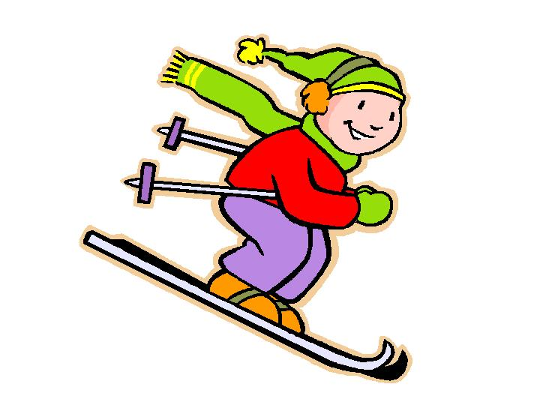
НАПАДЕНИЕ АКУЛЫ
Игра проводится на ограниченной площадке. Из числа наиболее сильных участников выбирается «акула» (водящий). Все остальные участники (рыбки) снимают палки, ставят их в центре площадки и разбегаются. По сигналу «акула» начинает ловить «рыбу». Тот, кого осалит «акула», становится «акулёнком». Он берёт свои палки и тоже начинает ловить «рыбу». Игра заканчивается, когда поймают последнюю «рыбку». Салить игроков можно только рукой.

Slide 23
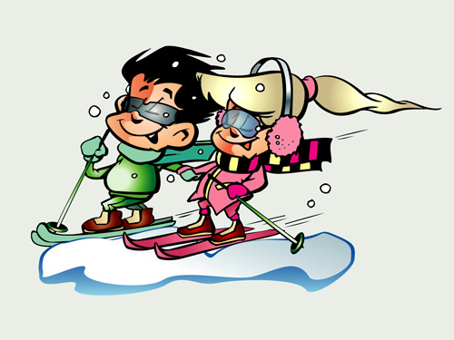
КАЗАКИ - РАЗБОЙНИКИ
На площадке отмечается «тюрьма», которая должна располагаться около стены (забора). Все играющие делятся на две группы («казаки» и «разбойники»). Разбойники разбегаются по площадке и через 1 мин казаки начинают их ловить. Осаленного разбойника казак отводит в тюрьму. Разбойник идёт сам и не сопротивляется, а казак его лишь сопровождает. Если во время сопровождения казак убежит, не доведя разбойника до тюрьмы, тот считается свободным. В тюрьме разбойники располагаются вдоль стены и не могут перемещаться. Хотя бы один казак должен находиться в тюрьме, т.к. разбойники могут выручать сидящих в тюрьме. Если свободный разбойник забежит в тюрьму и осалит сидящего там разбойника, то становится свободным. При этом освободившийся тоже может освобождать других разбойников. Игра заканчивается, когда всех разбойников посадят в тюрьму.

Slide 24
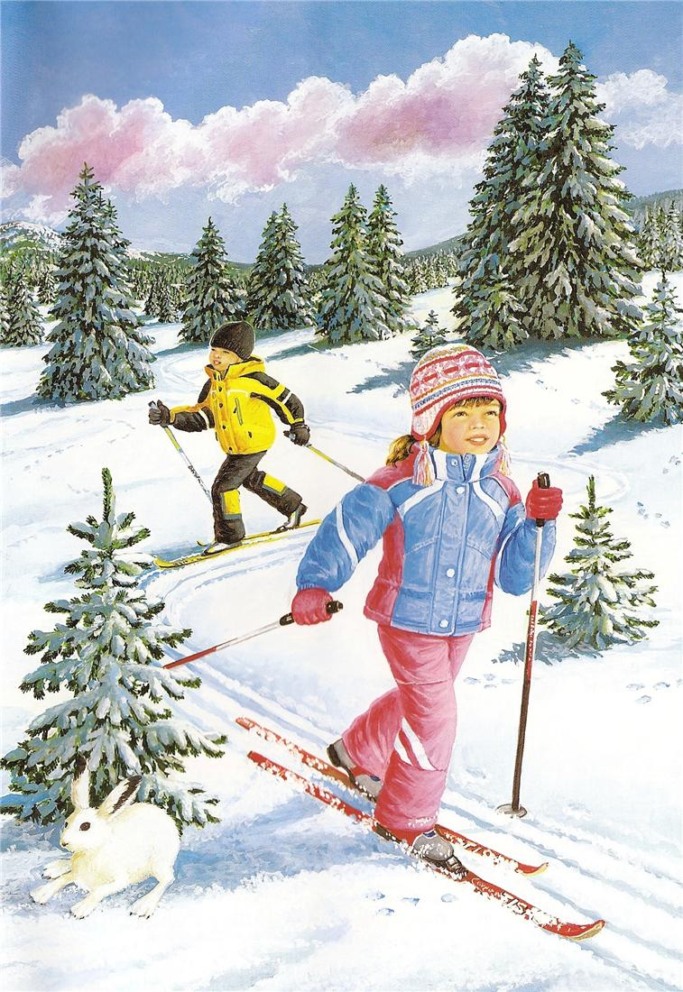
ОХОТНИКИ И УТКИ НА ЛЫЖАХ
Игра проводится на ограниченной площадке, за пределы которой выезжать нельзя. Выбирается несколько охотников, остальные – утки. По сигналу утки «разлетаются» по площадке. По второму сигналу – охотники выходят на «охоту». У одного игрока в руках мяч. Бросать его можно только с места. Другой игрок подъезжает к отскочившему мячу и с этого места бросает мяч. Игра продолжается до тех пор, пока не «перестреляют» всех уток. Осаленная утка уходит за пределы площадки.

Slide 25
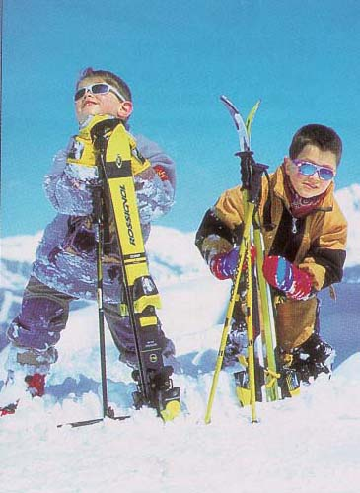
СОРОКОНОЖКА НА ЛЫЖАХ
"Сороконожка на лыжах". Для игры необходимо иметь несколько верёвок по количеству команд (обычно 2-3). Длина их равна длине разомкнутой колонны команды. Школьники на лыжах выстраиваются в колонну по одному без палок и, держась одной рукой за верёвку, по сигналу начинают передвигаться к финишу, не расцепляясь (скользящий шаг выполняется обязательно в ногу). Обычно ведёт команду юный лыжник, хорошо владеющий техникой скользящего шага. Команды соревнуются по параллельным лыжням, финиш определяется по последнему участнику в колонне. Игра может быть проведена и без верёвки. Школьники выстраиваются в колонну; каждый из них протягивает одну палку вперёд, другую назад. Палки сцепляются кольцами спереди и сзади стоящими лыжниками, образуя единую цепь. У ведущего и замыкающего одна палка опорная. Все другие в команде передвигаются, держась за палки. Правила те же, что и в предыдущем варианте с верёвкой: лыжники бегут цепью, не отпуская палки. Такие игры проводятся с учащимися, хорошо овладевшими скользящим шагом, для дальнейшего его совершенствования. В младших классах школьники ещё не в состоянии согласованно передвигаться в такой колонне.

Slide 26
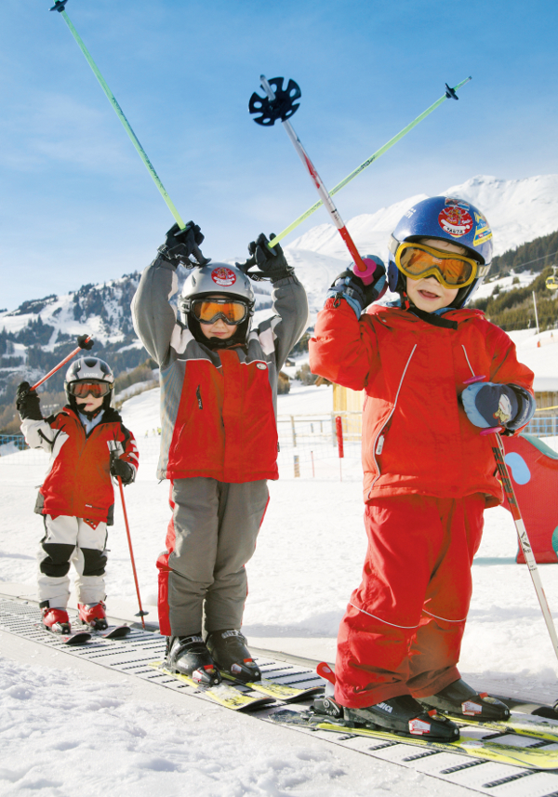
ВЫВОД
На этапе педагогического эксперимента составленный комплекс подвижных игр был применён во время уроков физкультуры по лыжной подготовке и результативность этого комплекса подтверждена данными, полученными в ходе вторичного констатирующего эксперимента. Таким образом, можно сделать вывод, что использование подвижных игр во время лыжной подготовки учащихся повышает интерес и эффективность к урокам физкультуры.

Slide 27
